Slide 1


DICTADO DE VOCALES

Slide 2


Slide 3

ANTES RECORDEMOS
COMO SE ESCRIBEN
LAS VOCALES

Slide 4


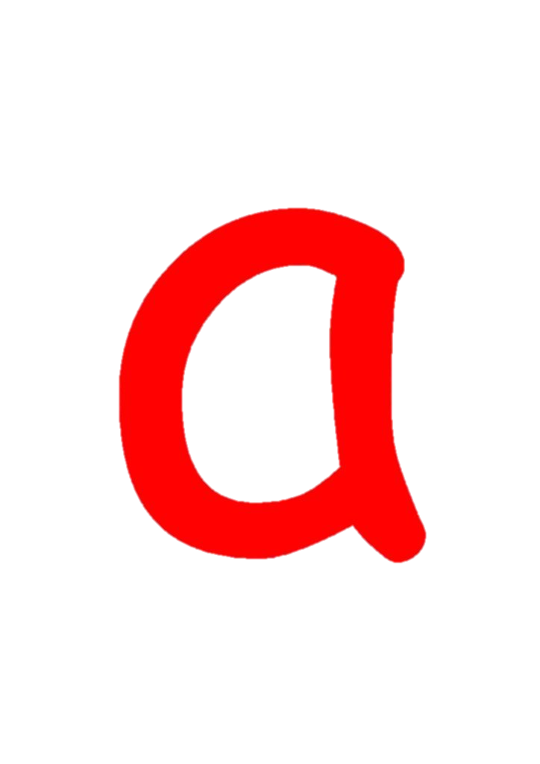


Slide 5


e
E

Slide 6

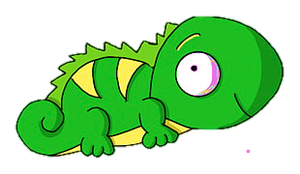
I
i

Slide 7



O
O

Slide 8
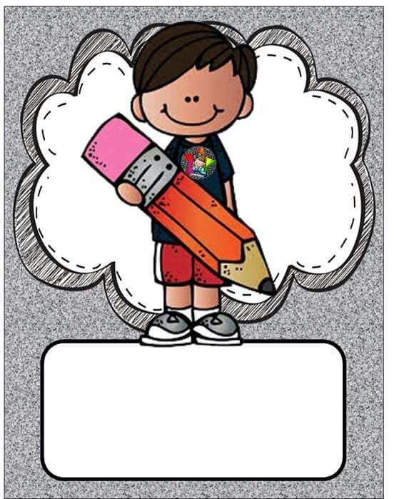
Comenzamos el dictado

Slide 9



Aa

Slide 10
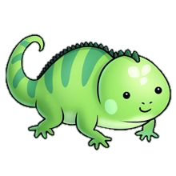
Ii

Slide 11


Oo

Slide 12

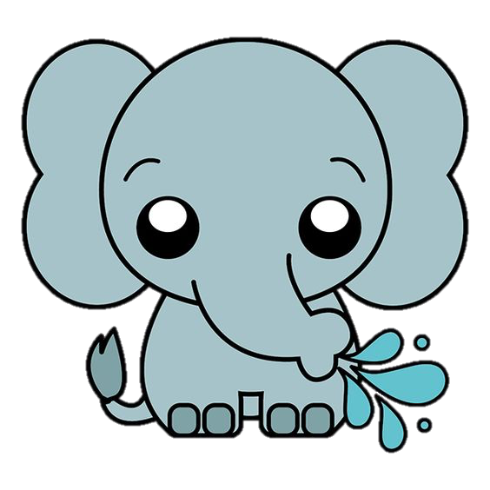
Ee

Slide 13

VAMOS A TRABAJAR

Slide 14

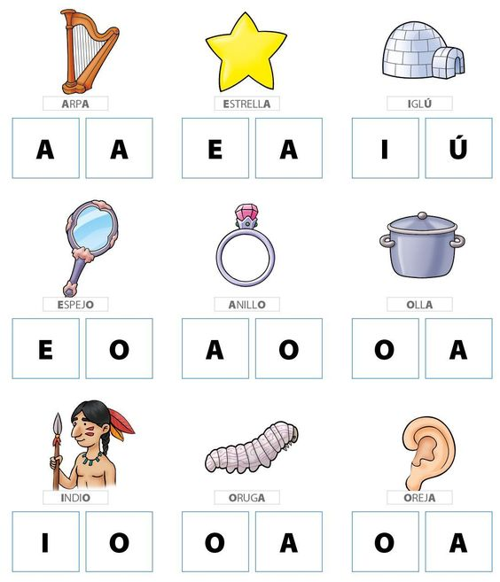

¿CON QUÉ VOCAL COMIENZA?
U

Slide 15
¿CON QUÉ VOCAL COMIENZA?

Slide 16
¿CON QUÉ VOCAL COMIENZA?

Slide 17
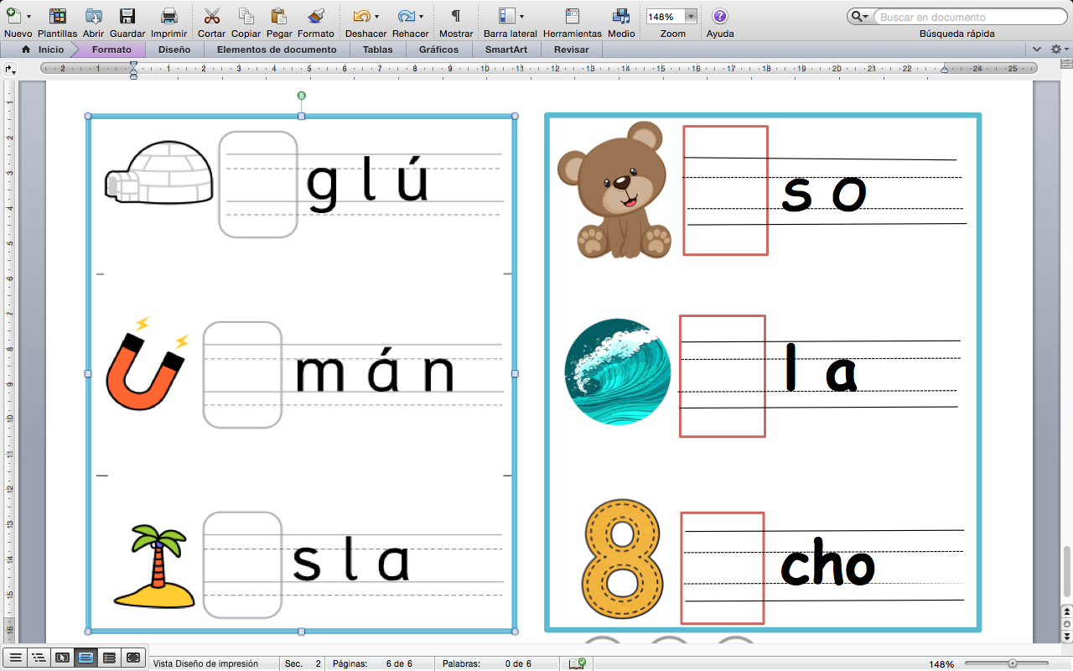

I
ESCRIBE LA VOCAL CON LA QUE COMIENZA
I
I
I

Slide 18
O
ESCRIBE LA VOCAL CON LA QUE COMIENZA
O
O
O

